Slide 1
week4
2학년 2반 2021041089_최태민

Slide 2
실습1 입력, 출력 (동작테이블)
입력 출력 동작 Table
입력 스위치 X7 | 출력 LED Y7
0 | 0
1 | 1

Slide 3
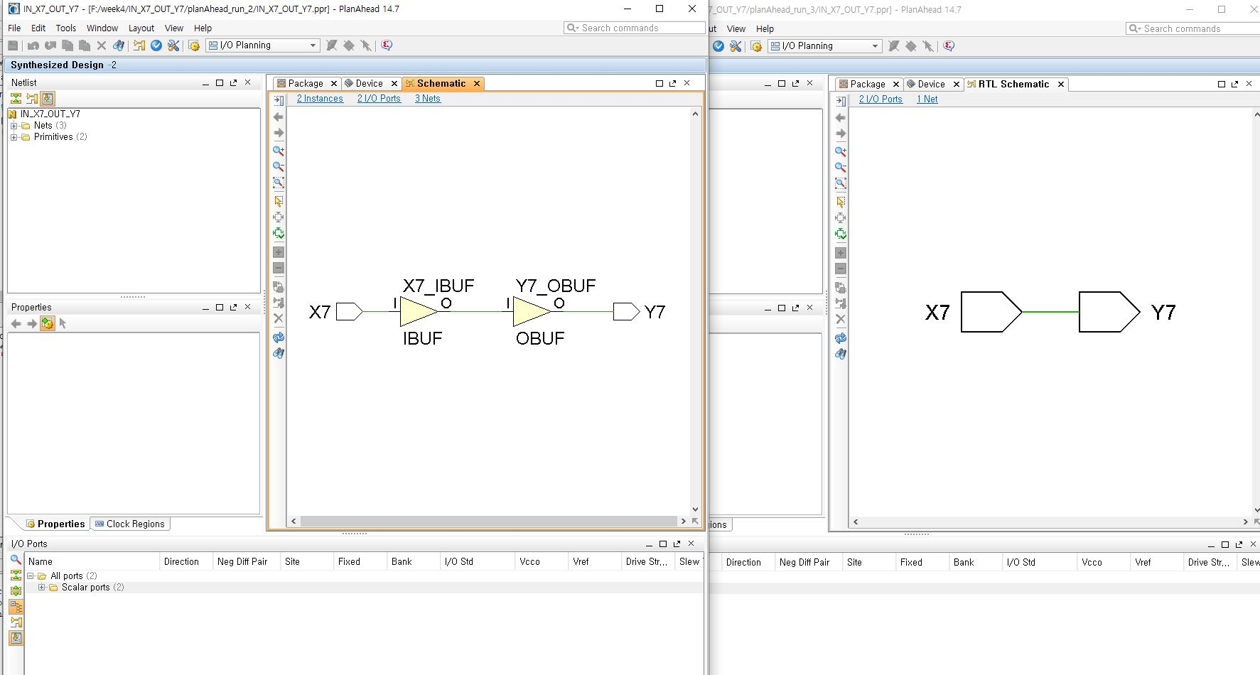
실습1 입력, 출력 (가상회로, fpga 회로)
Fpga 회로
가상 회로

Slide 4
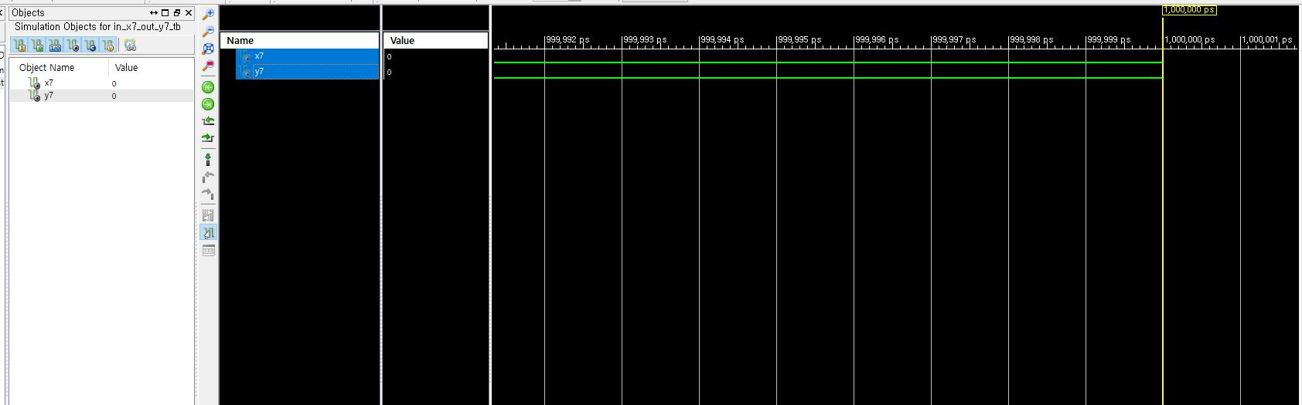
실습1 입력, 출력 (시뮬레이션 화면)

Slide 5
실습2 AND게이트 (동작테이블)
입력 출력 동작 Table
X0 (스위치) | X1 (스위치) | Y0 (LED)
0 | 0 | 0
0 | 1 | 0
1 | 0 | 0
1 | 1 | 1

Slide 6
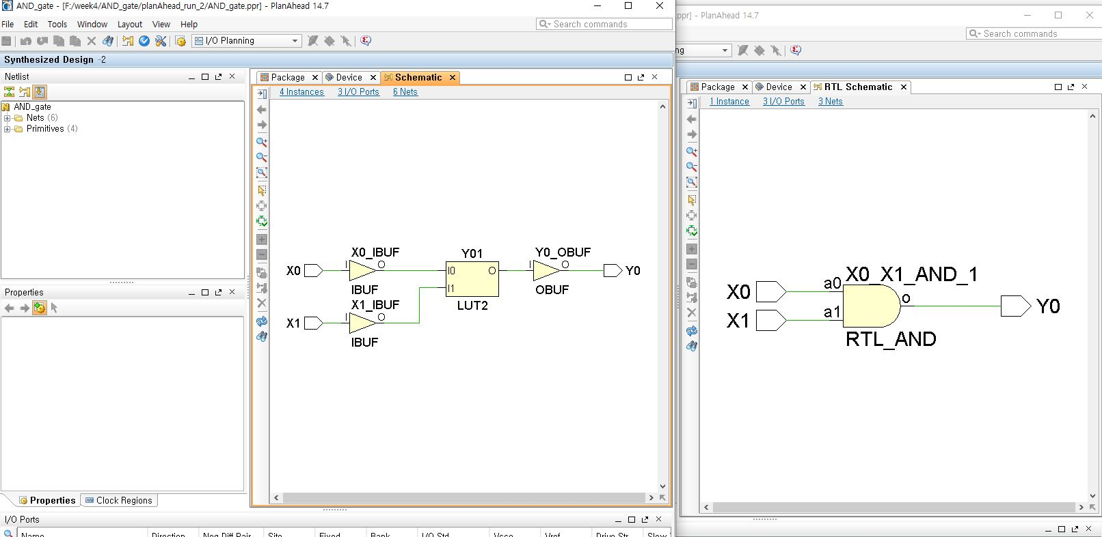
실습2 AND게이트 (가상회로, fpga 회로)
Fpga 회로
가상 회로

Slide 7
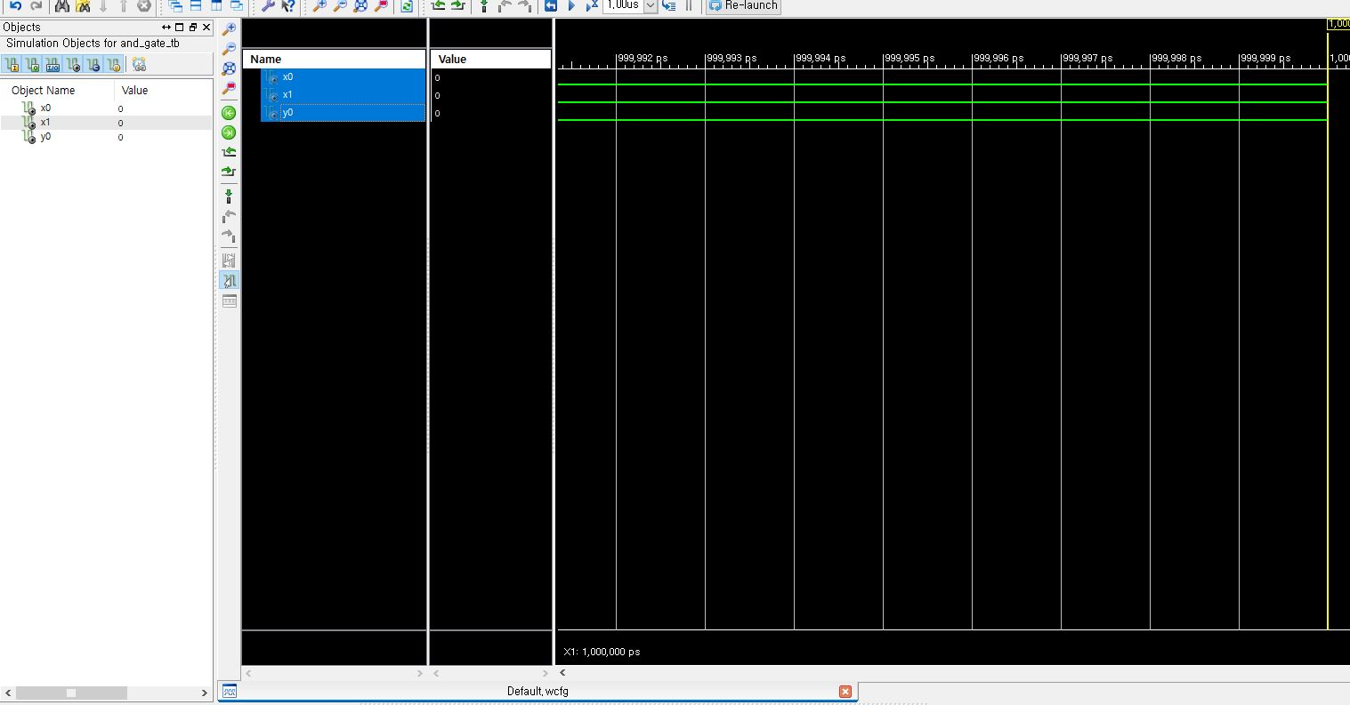
실습2 AND게이트 (시뮬레이션 화면)

Slide 8
실습3 OR게이트 (동작테이블)
입력 출력 동작 Table
X0 (스위치) | X1 (스위치) | X2 (스위치) | Y0 (LED)
0 | 0 | 0 | 0
1 | 0 | 0 | 1
0 | 1 | 0 | 1
0 | 0 | 1 | 1
1 | 1 | 0 | 1
0 | 1 | 1 | 1
1 | 0 | 1 | 1
1 | 1 | 1 | 1

Slide 9
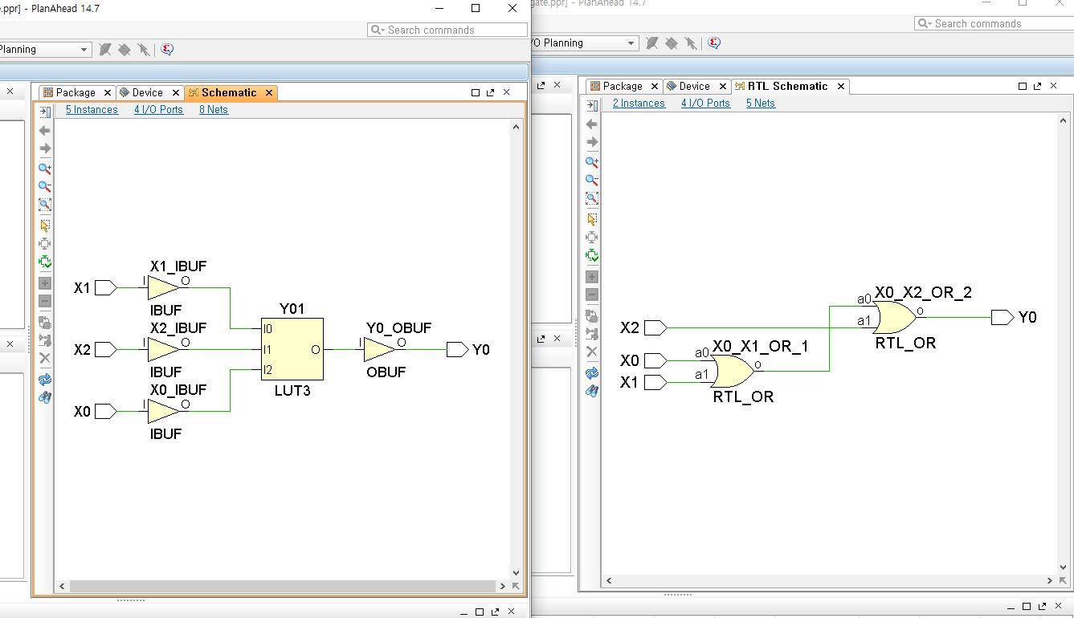
실습3 OR게이트 (가상회로, fpga 회로)
Fpga 회로
가상 회로

Slide 10
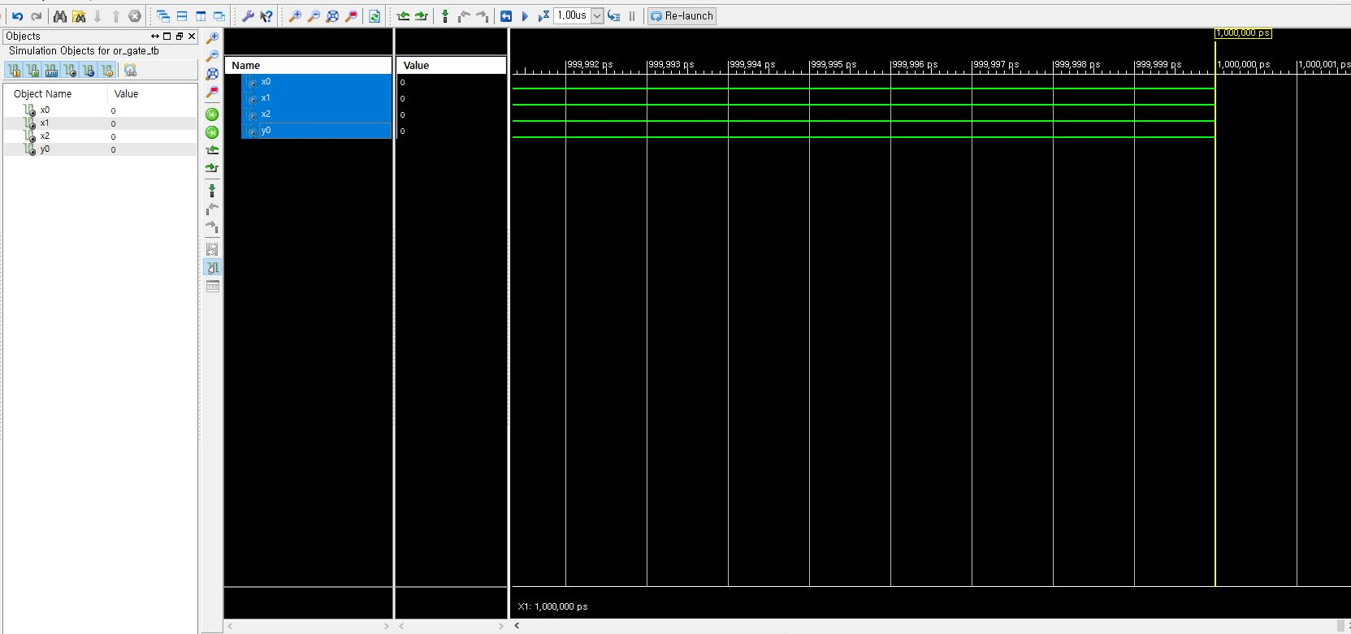
실습3 OR게이트 (시뮬레이션 화면)

Slide 11
과제 All Gate 동작테이블
1입력 출력 동작 Table
X0 (스위치) | Y0 (LED)
0 | 1
1 | 0
2입력 출력 동작 Table
X0 (스위치) | X1 (스위치) | Y1 (LED) OR 게이트 | Y2 (LED) XOR 게이트
0 | 0 | 0 | 0
0 | 1 | 1 | 1
1 | 0 | 1 | 1
1 | 1 | 1 | 0
3입력 출력 동작 Table (X0, X1 우선입력)
X0 (스위치) | X1 (스위치) | X2 (스위치) | Y3(LED) NAND게이트 | Y4(LED) NOR게이트 | Y5(LED) XNOR게이트
0 | 0 | 0 | 1 | 0 | 0
1 | 0 | 0 | 1 | 1 | 1
0 | 1 | 0 | 1 | 1 | 1
0 | 0 | 1 | 0 | 0 | 1
1 | 1 | 0 | 1 | 1 | 0
0 | 1 | 1 | 0 | 0 | 0
1 | 0 | 1 | 0 | 0 | 0
1 | 1 | 1 | 1 | 0 | 1

Slide 12
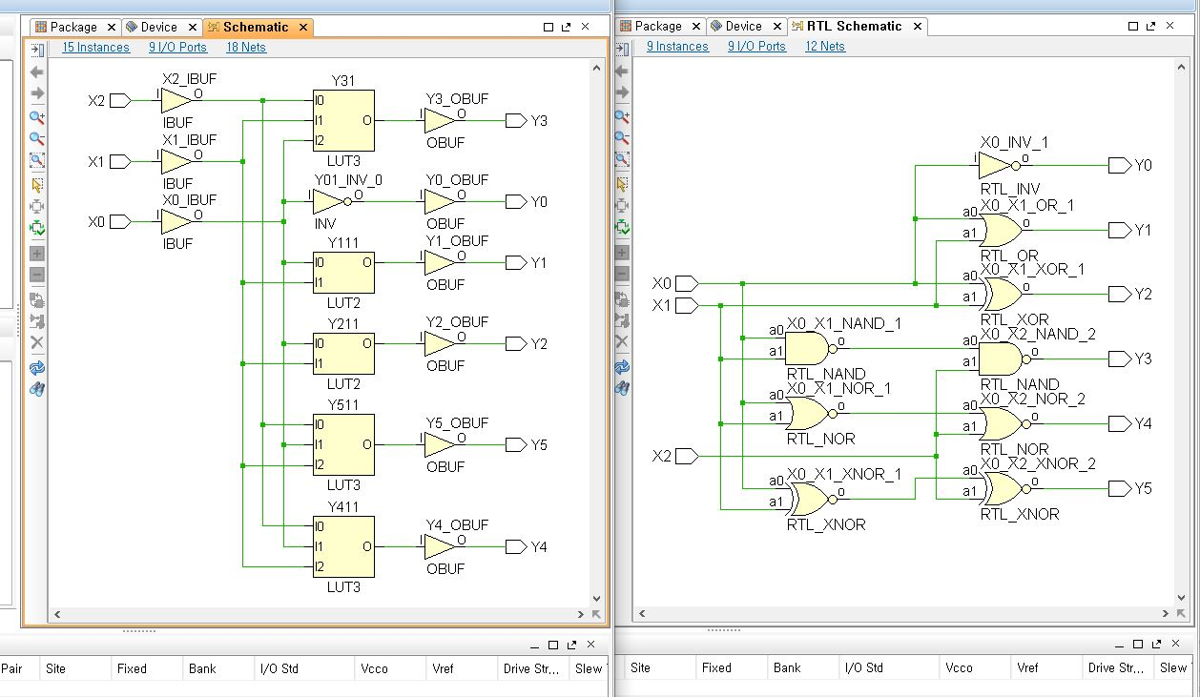
과제 All Gate (가상회로, fpga 회로)
가상 회로
Fpga 회로

Slide 13
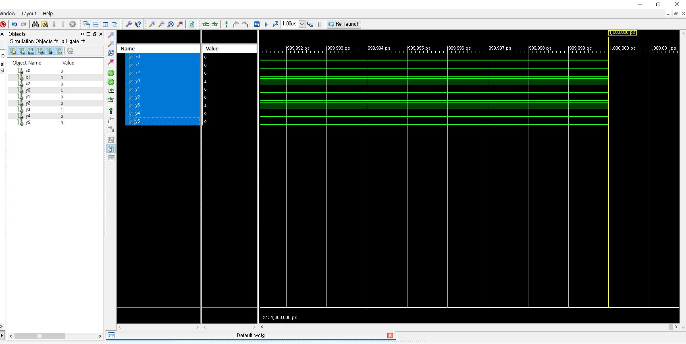
과제 All Gate (시뮬레이션 화면)

